Slide 1

«Создание алгоритма прогнозирования значений показателей состояния пациента»
Данилов Сергей «Финансовые технологии анализа данных», J4112
Научный руководитель: Деревицкий Илья Владиславович,
научный сотрудник исследовательского центра
"Сильный искусственный интеллект в промышленности"

Slide 2
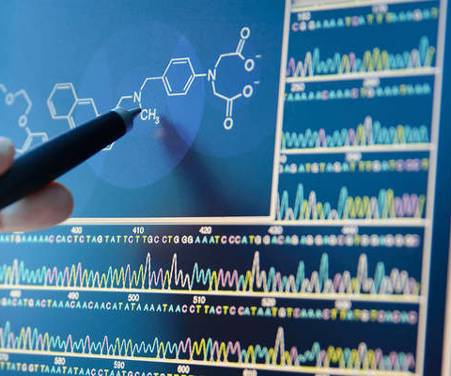
Актуальность проблемы
Необходимо детально предсказывать развитие заболевания для принятия решений
Внимание уделяется вероятности летального исхода или ухудшения состояния
Существующие модели предсказывают на малом горизонте и используют показатели, измеряемые ежечасно

Slide 3
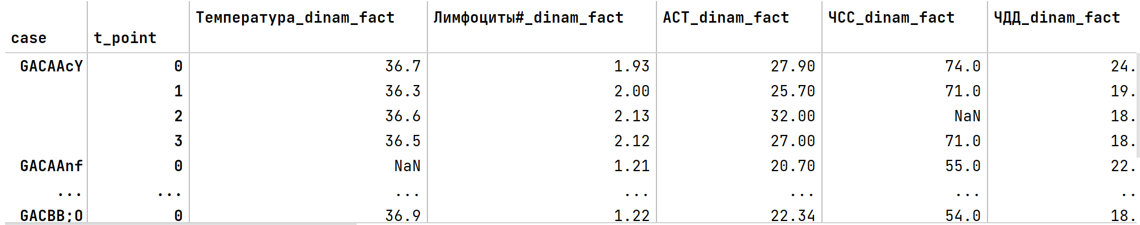
Объект исследования
* Таблица истории заболевания пациентов COVID-19, проходивших лечение в НИМЦ Алмазова
Объект исследования – временной ряд показателей состояния пациента
Физиологические параметры
Анализы крови
Степень тяжести
Необходимо исследовать возможность предсказания показателей
Небольшое количество записей
Пропущенные значения

Slide 4
Цель работы
Создание алгоритма прогнозирования значений индикаторов состояния пациента в следующем периоде по информации о текущем и предыдущих состояниях и выбранной стратегии лечения.
Задачи
Обзор методов предсказания временных рядов
Построить и обучить модели нейросетей
Сгенерировать модели фреймворком Fedot
Сделать вывод об эффективности моделей

Slide 5

RNN. LSTM. GRU
Фокус на работу с последовательностями
Запоминание зависимостей во времени
Возможность работы с мультивариативными рядами
LSTM RNN
Источник: “Understanding LSTM Networks”. Christopher Olah, 2015.
http://colah.github.io/posts/2015-08-Understanding-LSTMs

Slide 6
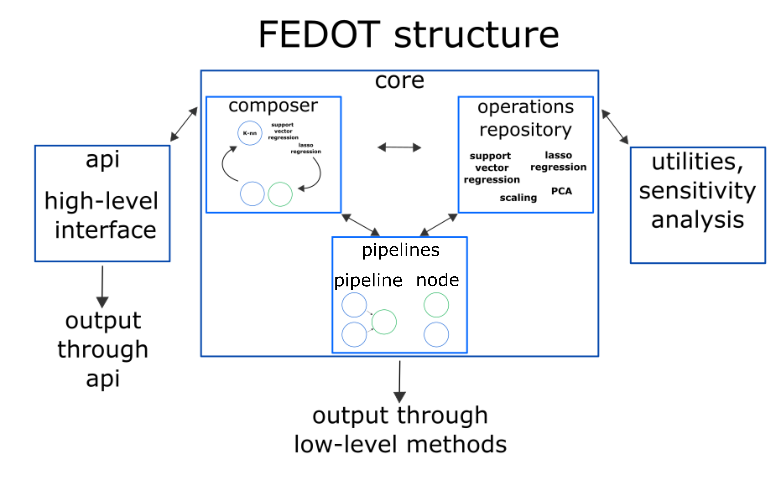
AutoML. Fedot
Эволюционный алгоритм подбора пайплайнов моделей
Нет необходимости проводить предобработку данных
Функционал предсказания временных рядов
Структура фреймворка Fedot
Источник: https://github.com/ITMO-NSS-team/fedot-examples

Slide 7
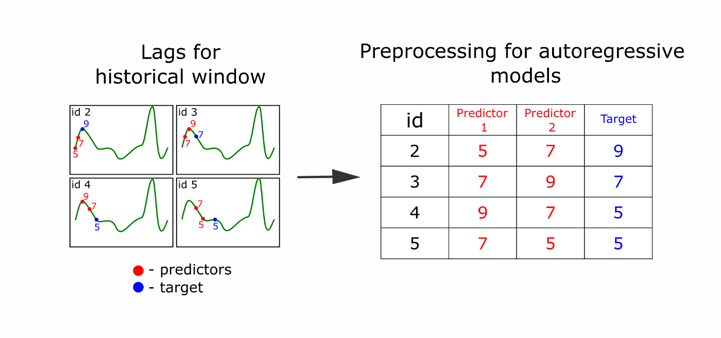
Процесс обучения моделей
Препроцессинг включал в себя:
Нормирование
Вставка пропущенных значений
Разбиение на скользящие окна
Зафиксированы метрики MSE и R² регрессии с разными параметрами моделей:
Размер скользящего окна – от 1 до 4
Количество слоев и нейронов состояния
Размер пакетов обучения
Использование переменных информации о лечении
Разбиение датасета на скользящие окна
Источник: “AutoML for time series: advanced approaches
with FEDOT framework”. Mikhail Sarafanov, 2021.

Slide 8
Результаты

Slide 9
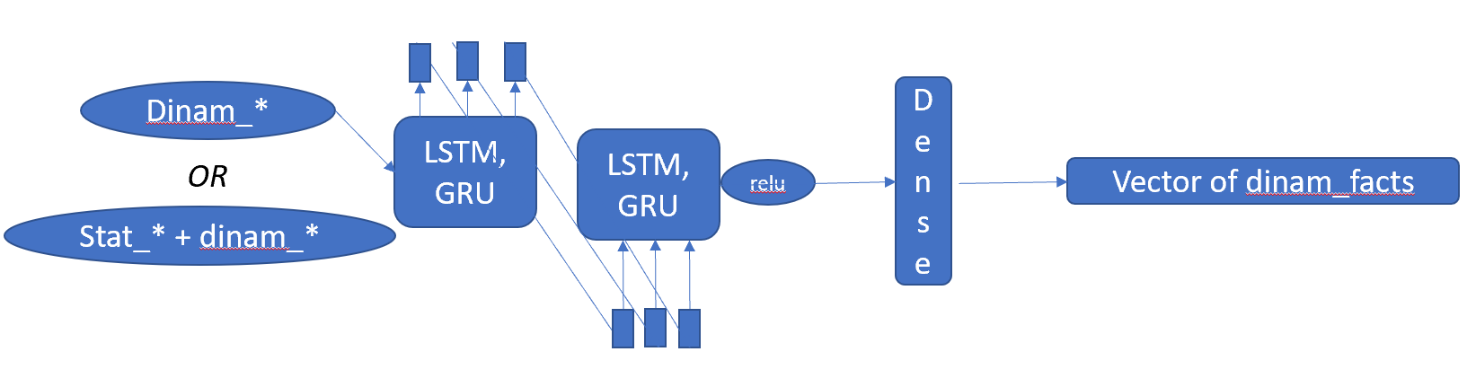
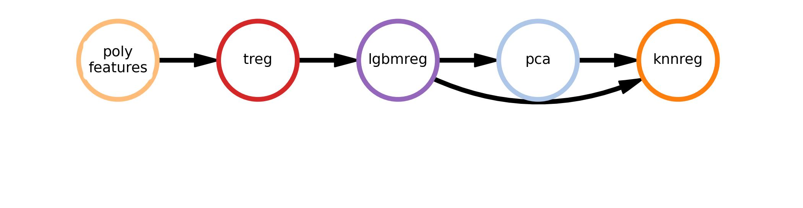
Архитектура моделей
Модель рекуррентной нейросети
Композиция моделей ML, построенная Fedot

Slide 10
Результаты
Проанализированы методы предсказания временных рядов и проведен ряд экспериментов с моделями
Мне удалось добиться предсказания 11 из 13 параметров с долей объяснённой дисперсией R² больше 0.7
Пайплайны, построенные AutoML фреймворком Fedot показали лучший результат по сравнению с нейросетями. Меньшую, но приемлемую эффективность показали LSTM и GRU
Дальнейшие шаги:
Повышение качества предсказания параметров

Slide 11

Спасибо за внимание!
Tg: @geniusserg
Git: @geniusserg

